Slide 1


Slide 2


Slide 3


Slide 4
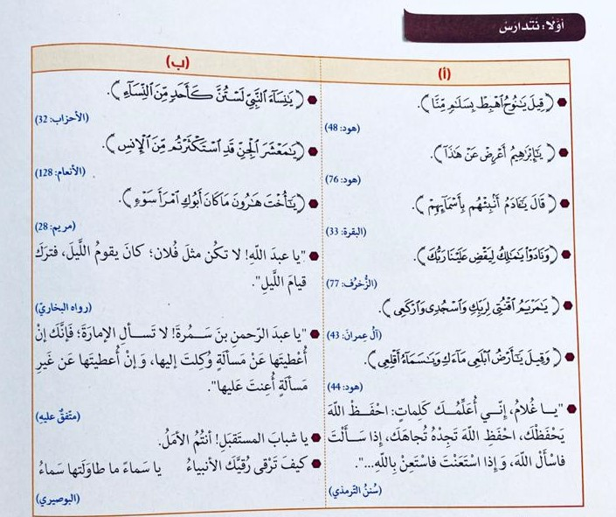

Slide 5
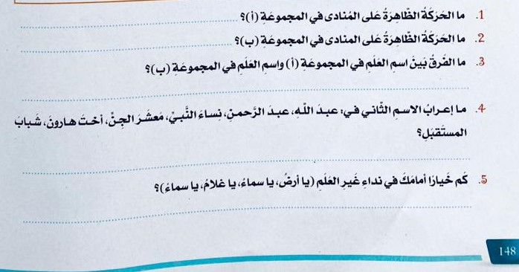
الضمَّة
الفتحة
في المجموعة ( ب ) مضاف
في المجموعة ( أ ) مفرد
مضاف إليه مجرور
خيار واحد

Slide 6
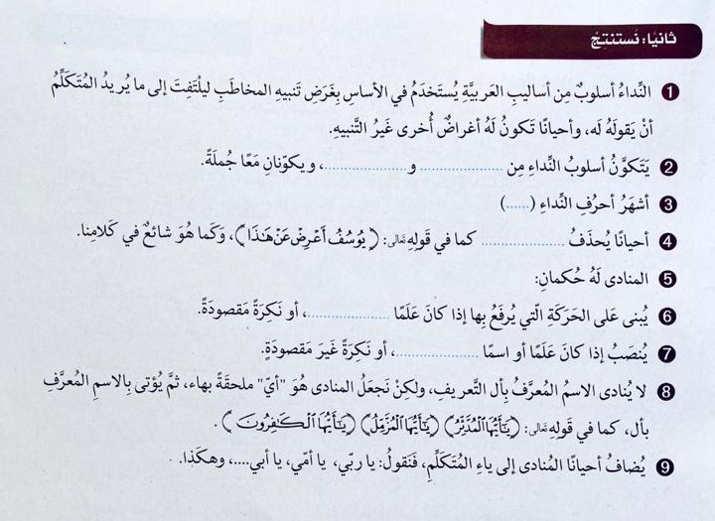
المنادى
أداة النداء
يا
أداة النداء
مفرداً
مضافاً

Slide 7
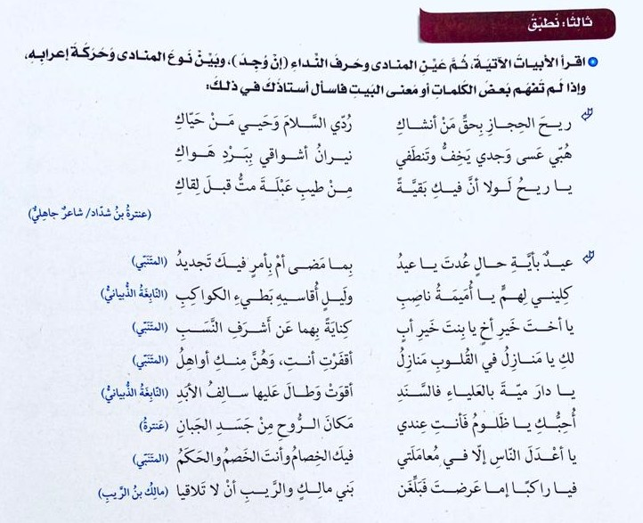
ريحَ : منادى مضاف
الأداة يا محذوفة
عيدُ: منادى نكرة مقصودة و الأداة يا
ريحُ : منادى نكرة مقصودة و الأداة يا
أختَ وبنتَ : منادى مضاف
منادى مفرد علم
منادى نكرة مقصودة
منادى مضاف
منادى نكرة مقصودة
منادى مضاف
منادى نكرة غير مقصودة

Slide 8
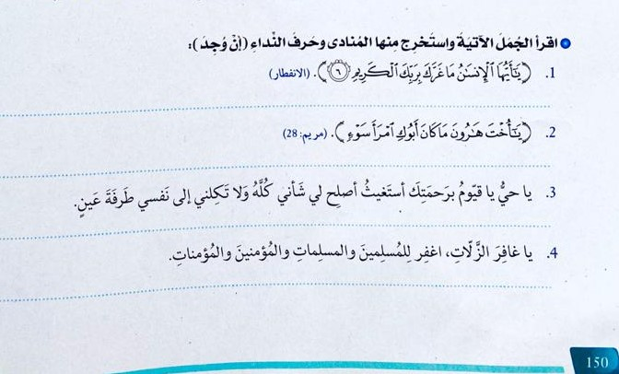
أداة النداء : يا
نوعه : نكرة مقصودة
المنادى : أيُّ
أداة النداء : يا
نوعه : مضاف
المنادى : أختَ
أداة النداء : يا
نوعه : نكرة مقصودة
المنادى : حيُّ + قيّومُ
أداة النداء : يا
نوعه : مضاف
المنادى : غافرَ

Slide 9
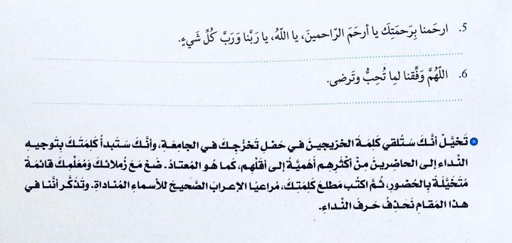
أداة النداء : يا
نوعه : مضاف
المنادى : أرحمَ + ربَّنا
يا اللهُ : المنادى : اللهُ نوعه علم أداة النداء : يا
أداة النداء : محذوفة
نوعه : علم
المنادى : اللهُ
واجــــــــــــــــــــــــــــــــب

Slide 10
وفَّقَكم الله و رعاكم

